Slide 1


Slide 2
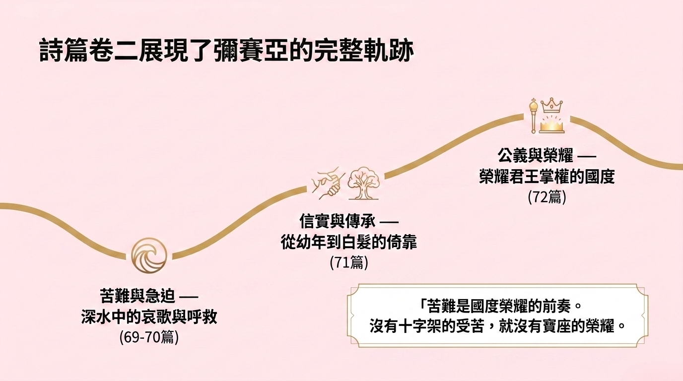

Slide 3
詩篇69篇
1 .（大衛的詩，交與伶長。調用百合花。）神啊，求你救我！因為眾水
要淹沒我。
2 .我陷在深淤泥中，沒有立腳之地；我到了深水中，大水漫過我身。
3 .我因呼求困乏，喉嚨發乾；我因等候神，眼睛失明。
4 .無故恨我的，比我頭髮還多；無理與我為仇、要把我剪除的，甚為
強盛。我沒有搶奪的，要叫我償還。
5 .神啊，我的愚昧，你原知道；我的罪愆不能隱瞞。
6 .萬軍的主─耶和華啊，求你叫那等候你的，不要因我蒙羞！以色列的
神啊，求你叫那尋求你的，不要因我受辱！
7 .因我為你的緣故受了辱罵，滿面羞愧。
8 .我的弟兄看我為外路人；我的同胞看我為外邦人。
9 .因我為你的殿心裡焦急，如同火燒，並且辱罵你人的辱罵都落在我
身上。
10.我哭泣，以禁食刻苦我心；這倒算為我的羞辱。
11 .我拿麻布當衣裳，就成了他們的笑談。
12.坐在城門口的談論我；酒徒也以我為歌曲。

Slide 4
13.但我在悅納的時候向你─耶和華祈禱。神啊，求你按你豐盛的慈愛，
憑你拯救的誠實應允我！
14.求你搭救我出離淤泥，不叫我陷在其中；求你使我脫離那些恨我的人，
使我出離深水。
15.求你不容大水漫過我，不容深淵吞滅我，不容坑坎在我以上合口。
16.耶和華啊，求你應允我！因為你的慈愛本為美好；求你按你豐盛的
慈悲回轉眷顧我！
17.不要掩面不顧你的僕人；我是在急難之中，求你速速地應允我！
18.求你親近我，救贖我！求你因我的仇敵把我贖回！
19.你知道我受的辱罵、欺凌、羞辱；我的敵人都在你面前。
20.辱罵傷破了我的心，我又滿了憂愁。我指望有人體恤，卻沒有一個；
我指望有人安慰，卻找不著一個。
21.他們拿苦膽給我當食物；我渴了，他們拿醋給我喝。
22.願他們的筵席在他們面前變為網羅，在他們平安的時候變為機檻。

Slide 5
23.願他們的眼睛昏矇，不得看見；願你使他們的腰常常戰抖。
24.求你將你的惱恨倒在他們身上，叫你的烈怒追上他們。
25.願他們的住處變為荒場；願他們的帳棚無人居住。
26.因為，你所擊打的，他們就逼迫；你所擊傷的，他們戲說他的愁苦。
27.願你在他們的罪上加罪，不容他們在你面前稱義。
28.願他們從生命冊上被塗抹，不得記錄在義人之中。
29.但我是困苦憂傷的；神啊，願你的救恩將我安置在高處。
30.我要以詩歌讚美神的名，以感謝稱他為大！
31.這便叫耶和華喜悅，勝似獻牛，或是獻有角有蹄的公牛。
32.謙卑的人看見了就喜樂；尋求神的人，願你們的心甦醒。
33.因為耶和華聽了窮乏人，不藐視被囚的人。
34.願天和地、洋海和其中一切的動物都讚美他！
35.因為神要拯救錫安，建造猶大的城邑；他的民要在那裡居住，
得以為業。
36.他僕人的後裔要承受為業；愛他名的人也要住在其中。

Slide 6
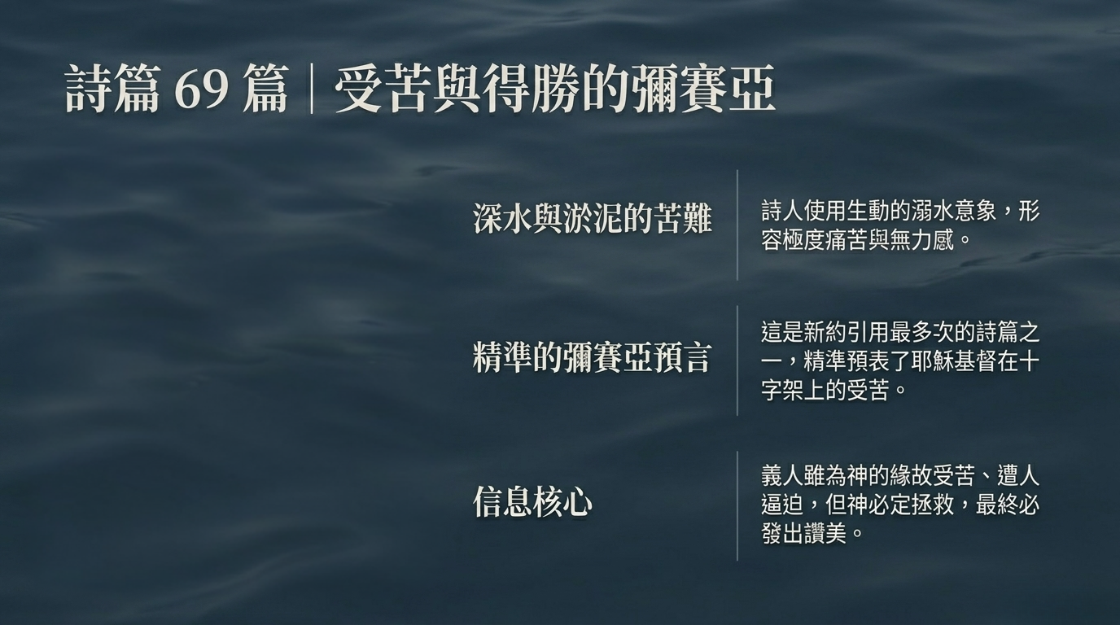
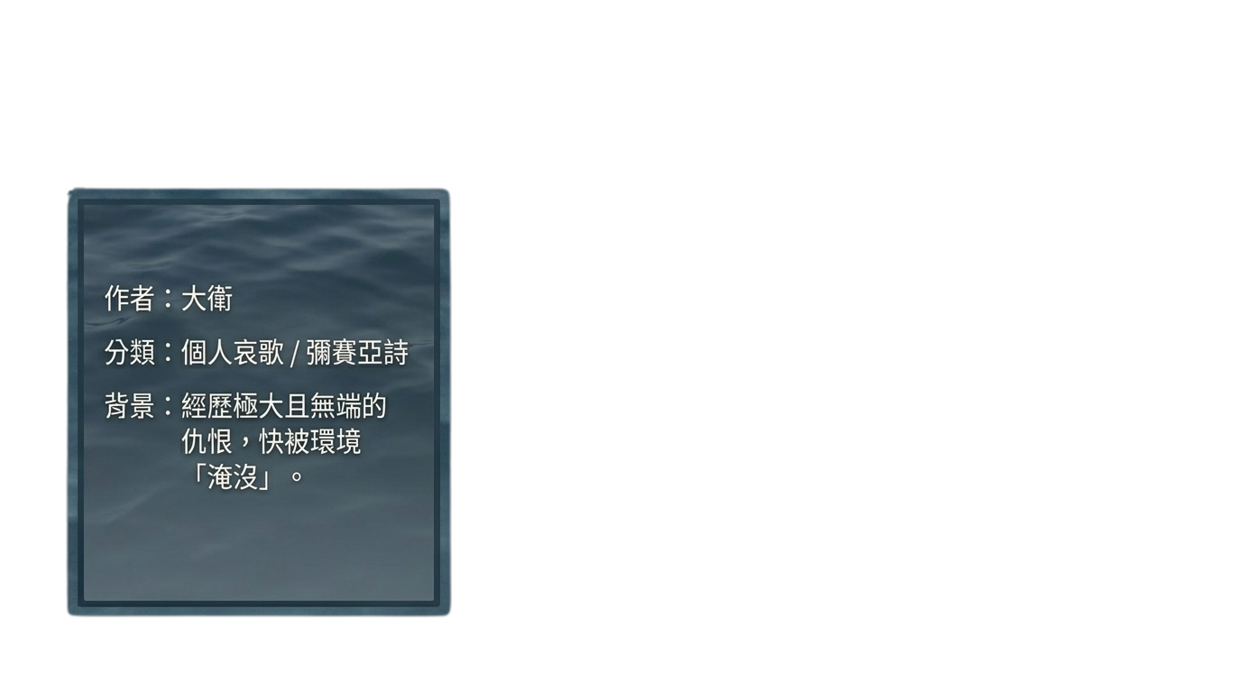

Slide 7
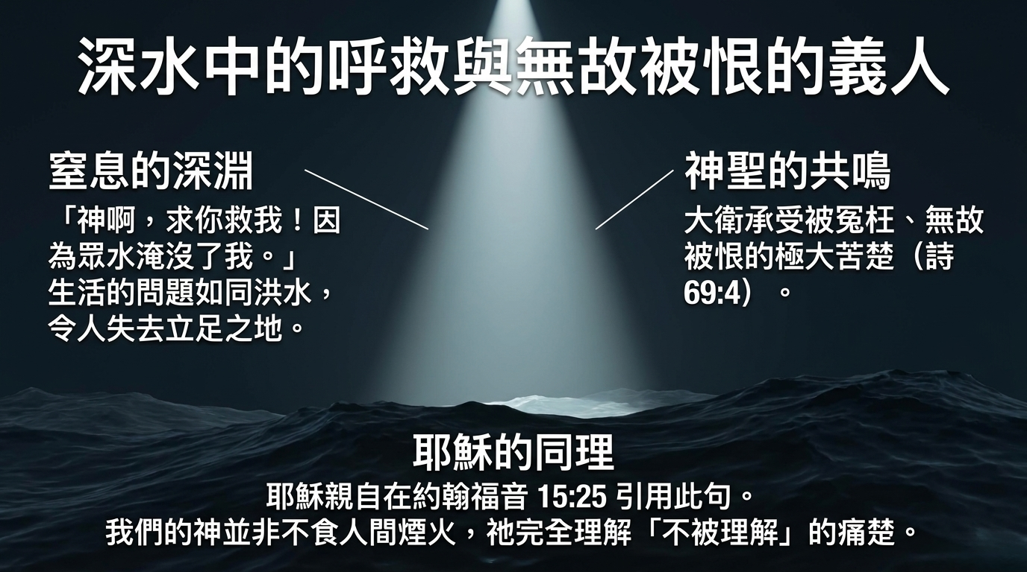

Slide 8
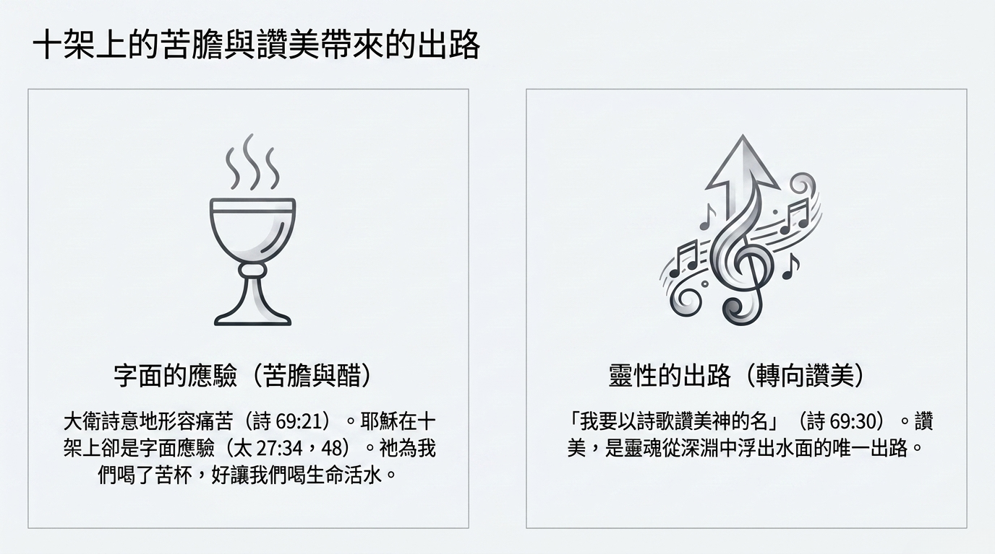

Slide 9
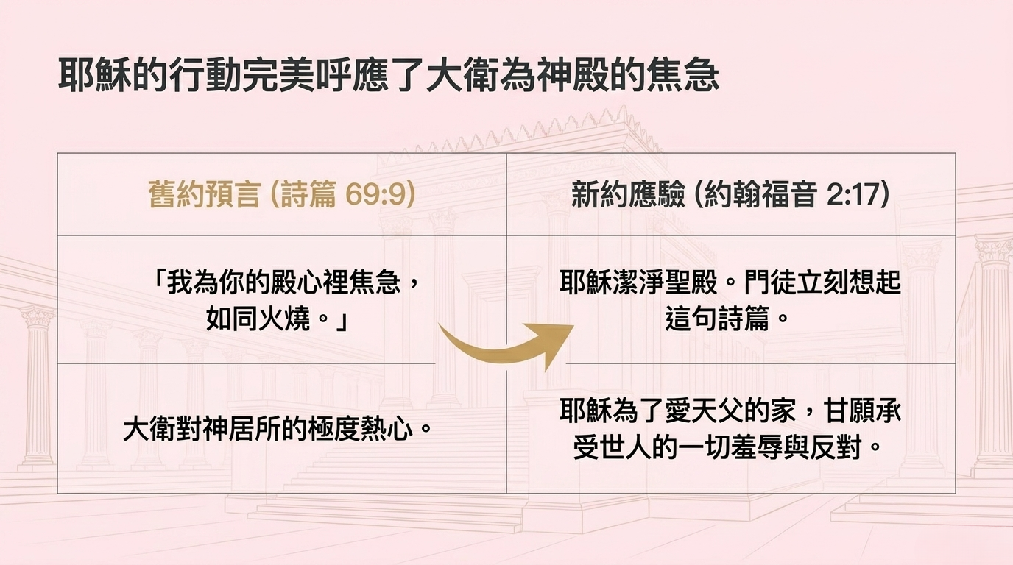

Slide 10
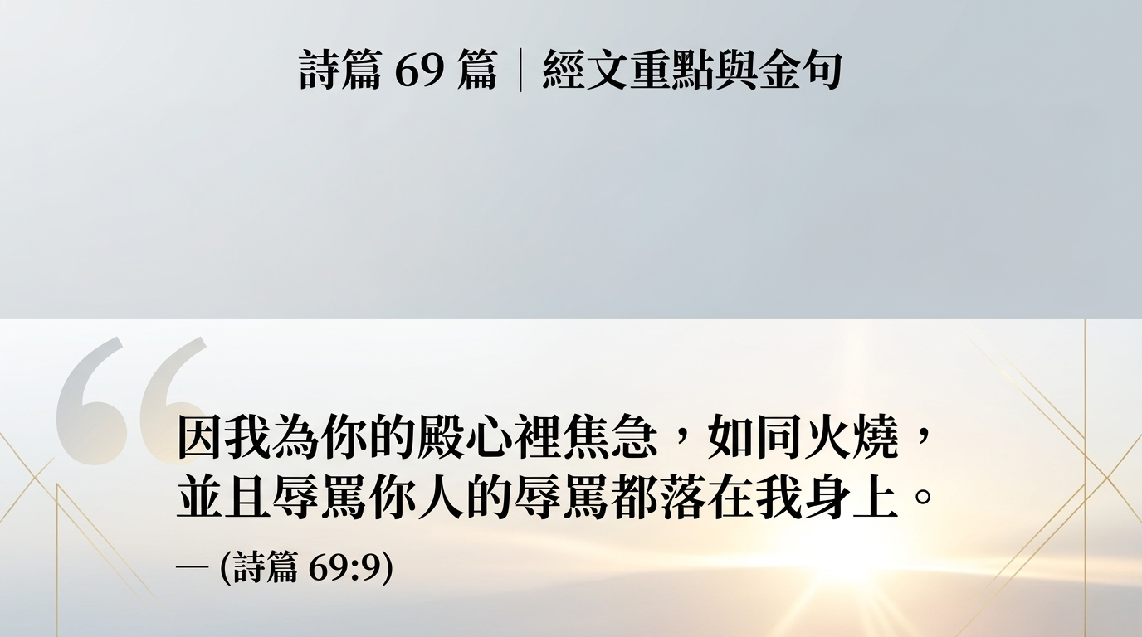
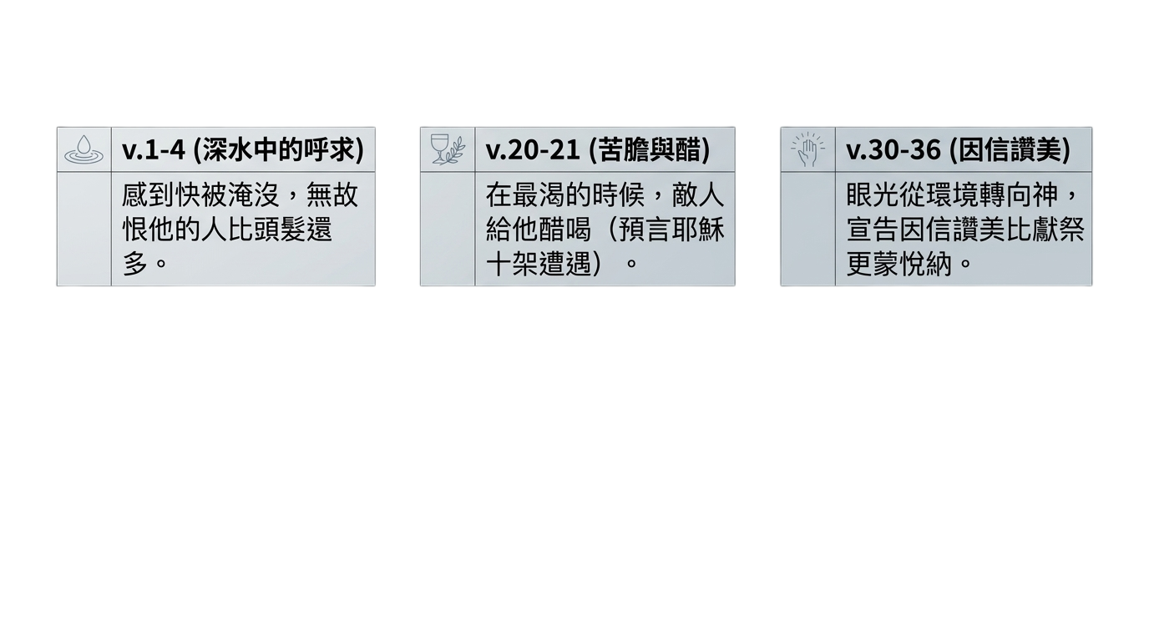

Slide 11
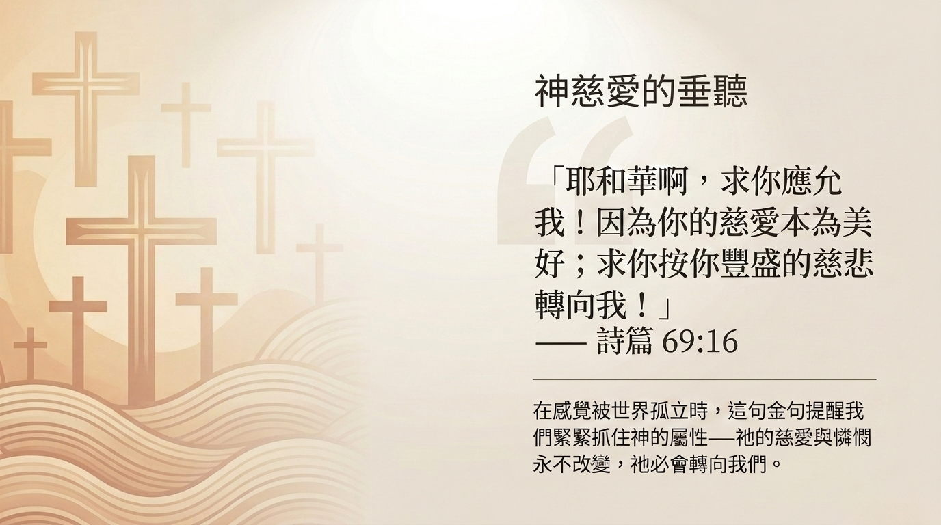

Slide 12
詩篇70篇
1 .（大衛的記念詩，交與伶長。）神啊，求你快快搭救我！
耶和華啊，求你速速幫助我！
2 .願那些尋索我命的，抱愧蒙羞；願那些喜悅我遭害的，
退後受辱。
3 .願那些對我說阿哈、阿哈的，因羞愧退後。
4 .願一切尋求你的，因你高興歡喜；願那些喜愛你救恩的，
常說：當尊神為大！
5 .但我是困苦窮乏的；神啊，求你速速到我這裡來！
你是幫助我的，搭救我的。耶和華啊，求你不要耽延！

Slide 13
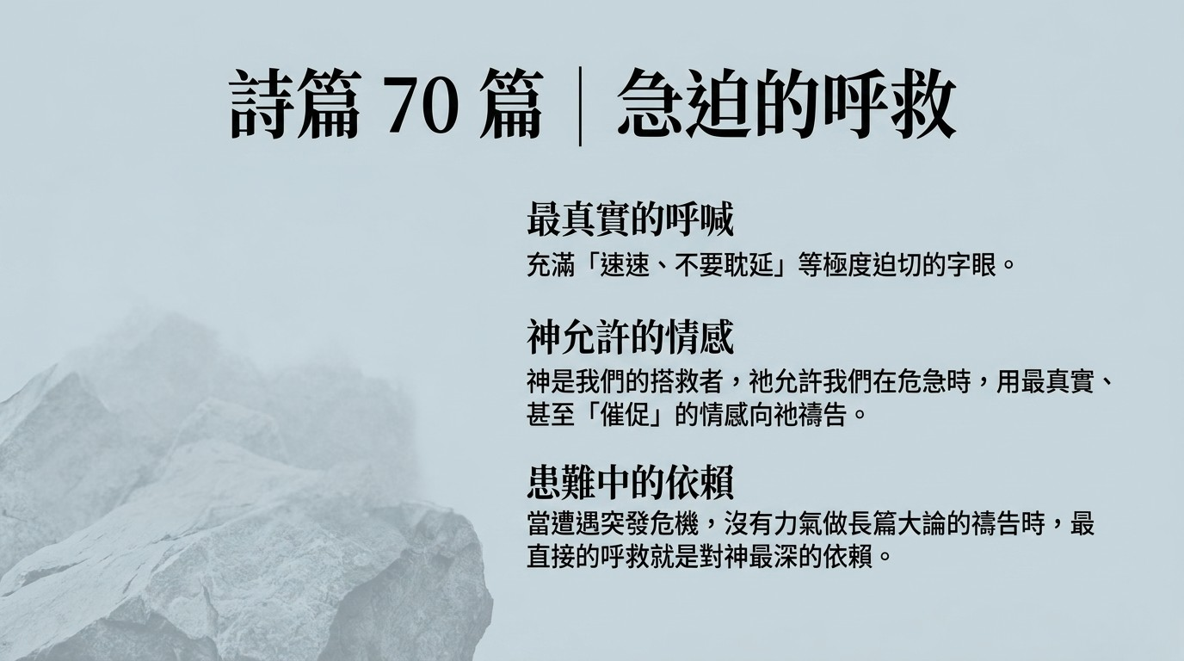
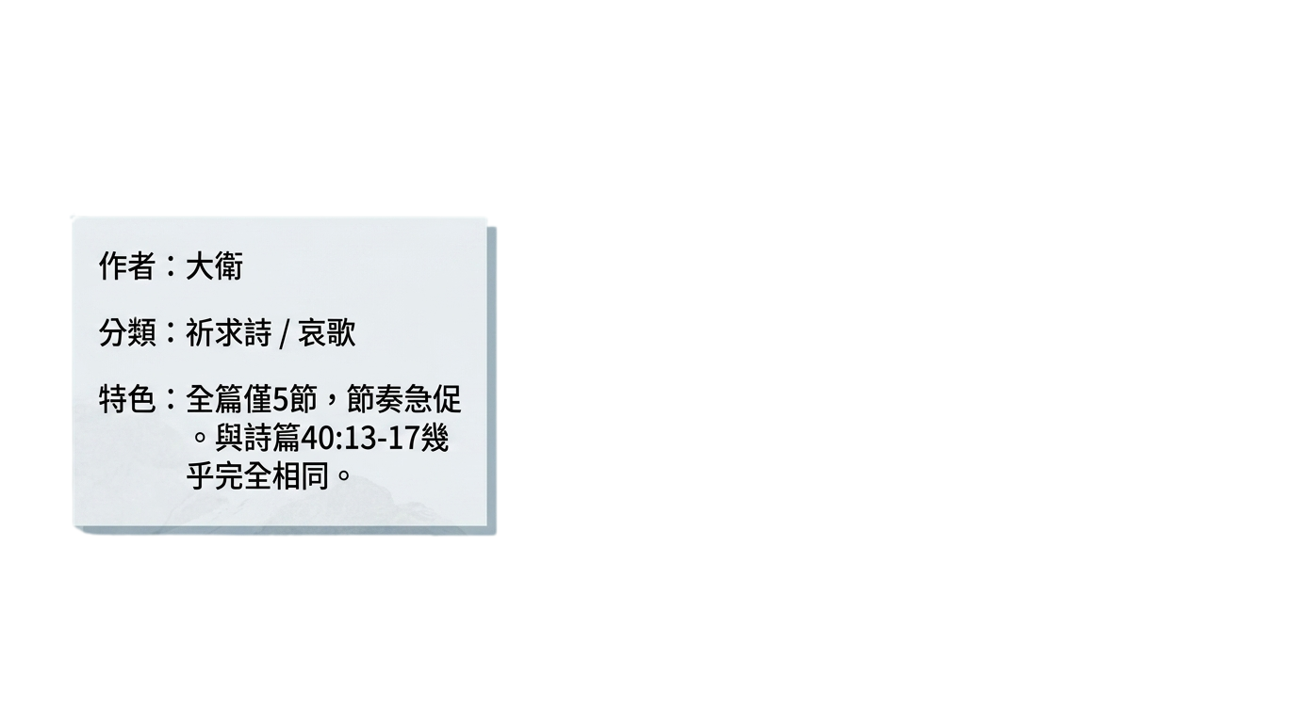

Slide 14
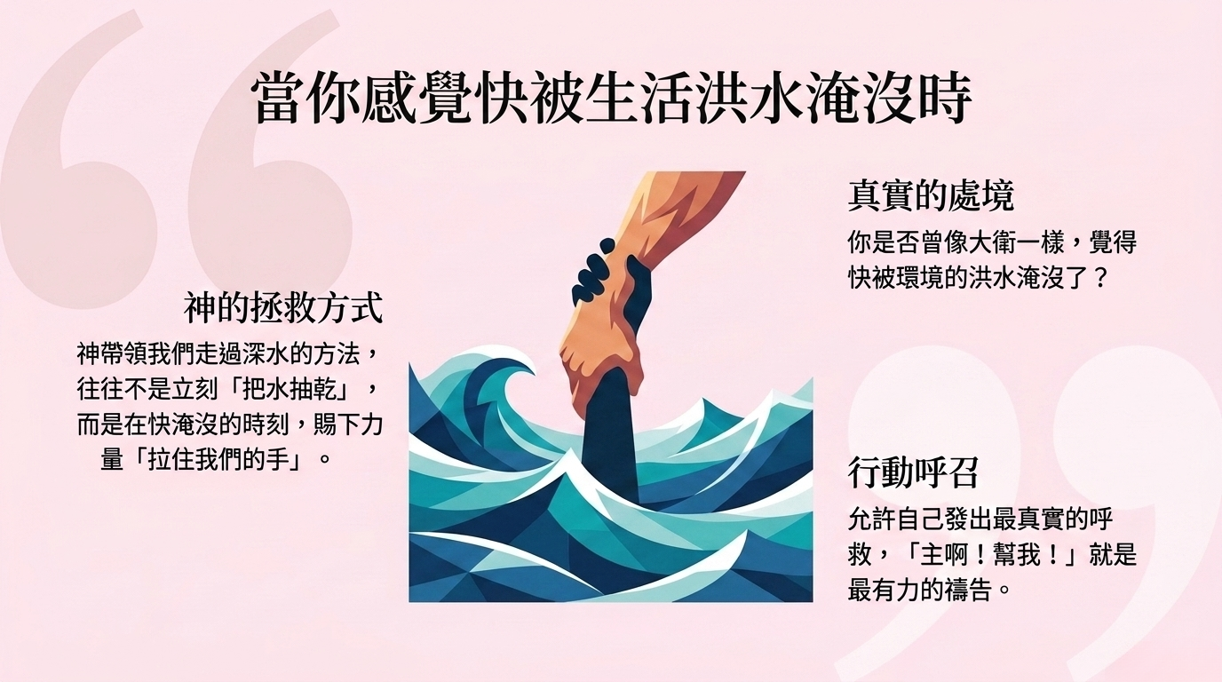

Slide 15
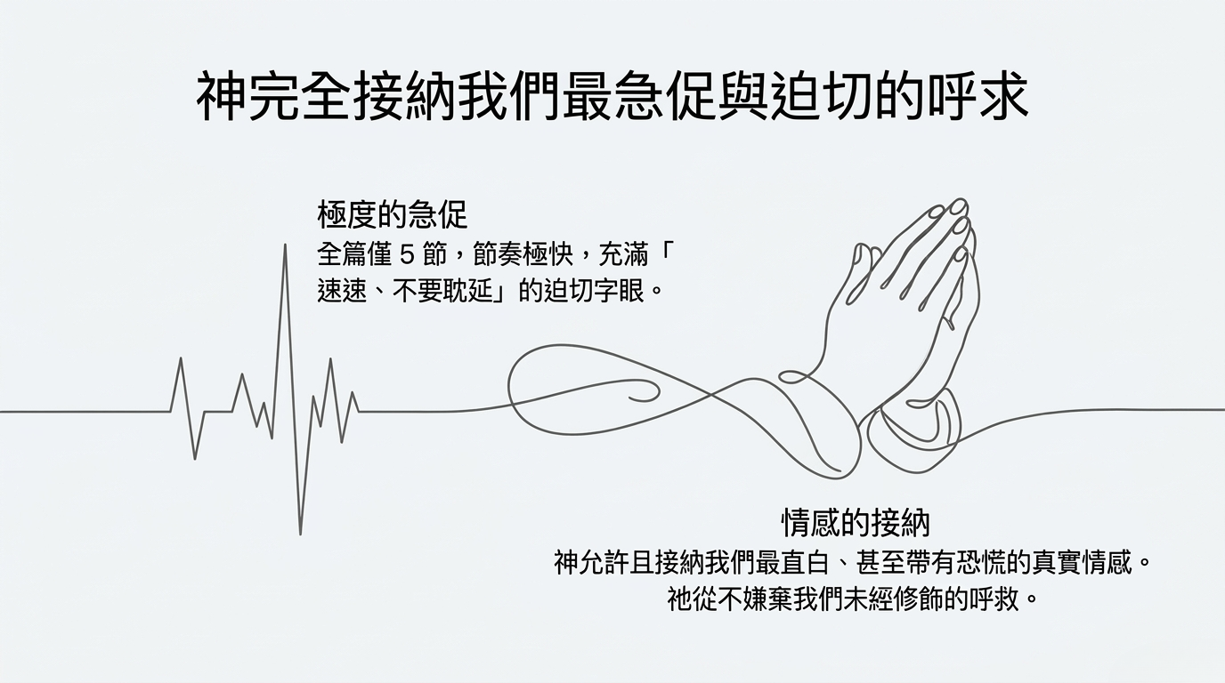

Slide 16
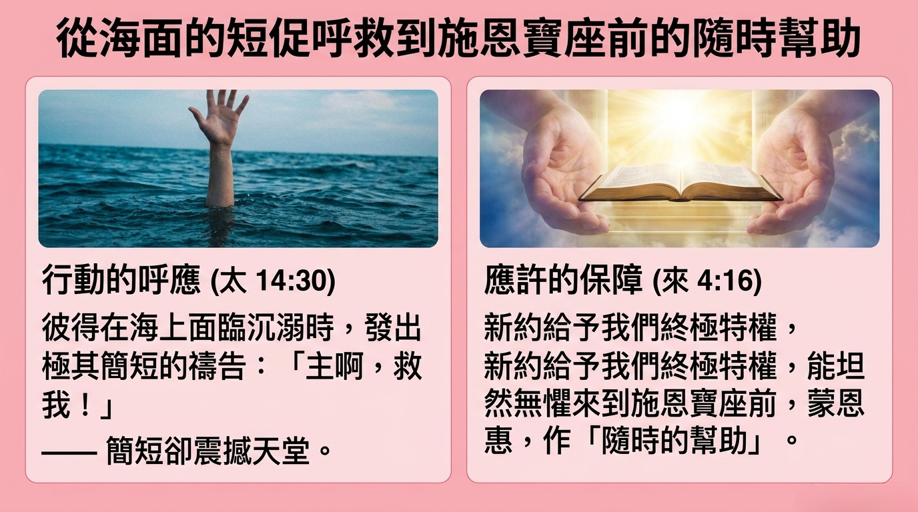

Slide 17
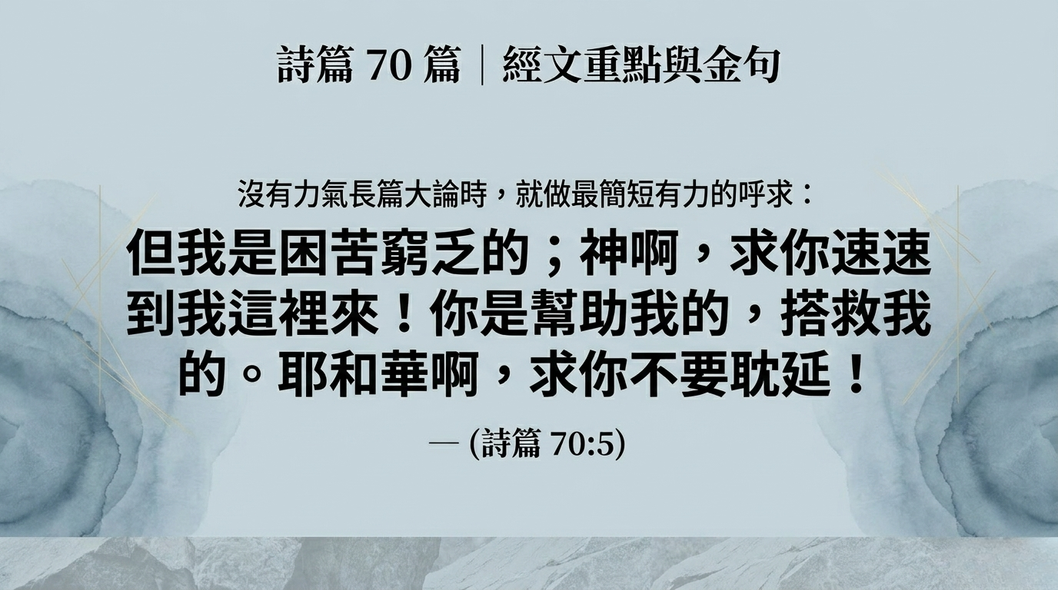

Slide 18
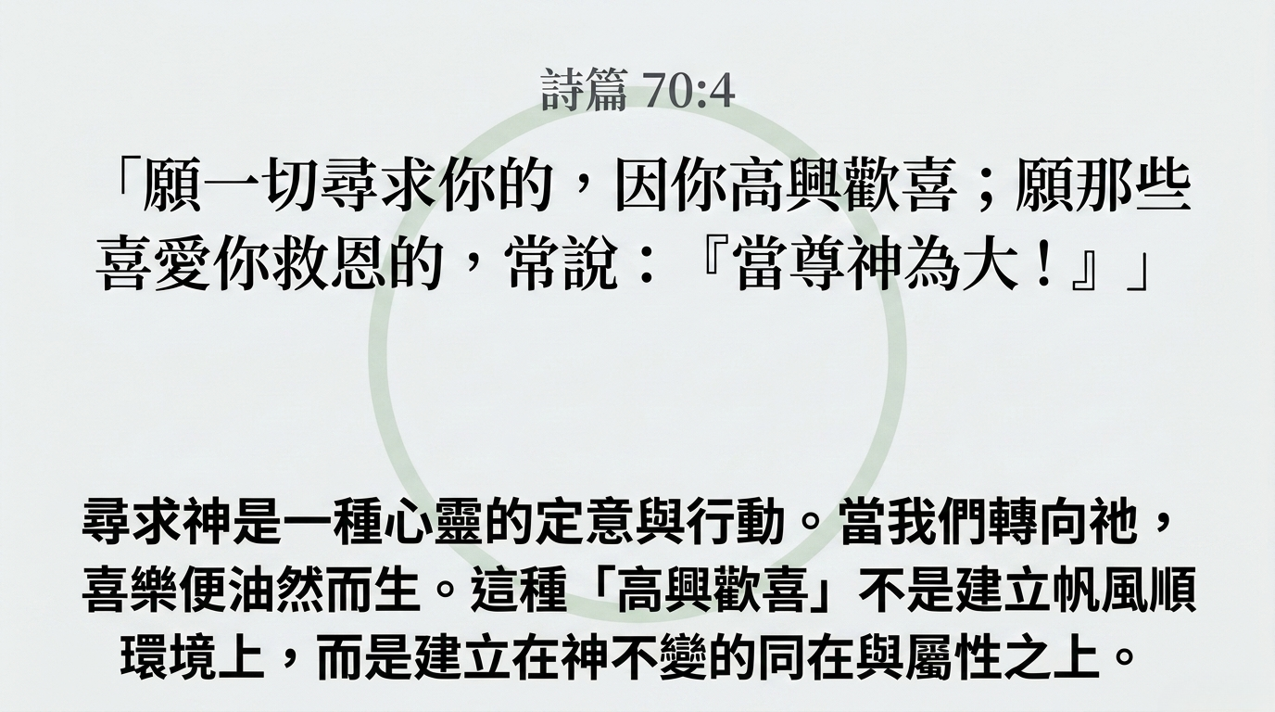

Slide 19
1 .耶和華啊，我投靠你；求你叫我永不羞愧！
2 .求你憑你的公義搭救我，救拔我；側耳聽我，拯救我！
3 .求你作我常住的磐石；你已經命定要救我，因為你是我的巖石，
我的山寨。
4 .我的神啊，求你救我脫離惡人的手，脫離不義和殘暴之人的手。
5 .主─耶和華啊，你是我所盼望的；從我年幼，你是我所倚靠的。
6 .我從出母胎被你扶持；使我出母腹的是你。我必常常讚美你！
7 .許多人以我為怪，但你是我堅固的避難所。
8 .你的讚美，你的榮耀終日必滿了我的口。
9 .我年老的時候，求你不要丟棄我！我力氣衰弱的時候，
求你不要離棄我！
10.我的仇敵議論我；那些窺探要害我命的彼此商議，
11.說：神已經離棄他；我們追趕他，捉拿他吧！因為沒有人搭救。
12.神啊，求你不要遠離我！我的神啊，求你速速幫助我！
詩篇71篇

Slide 20
13.願那與我性命為敵的，羞愧被滅；願那謀害我的，受辱蒙羞。
14.我卻要常常盼望，並要越發讚美你。
15.我的口終日要述說你的公義和你的救恩，因我不計其數。
16.我要來說主─耶和華大能的事；我單要提說你的公義。
17.神啊，自我年幼時，你就教訓我；直到如今，我傳揚你奇妙的作為。
18.神啊，我到年老髮白的時候，求你不要離棄我！等我將你的能力指示
下代，將你的大能指示後世的人。
19.神啊，你的公義甚高；行過大事的神啊，誰能像你！
20.你是叫我們多經歷重大急難的，必使我們復活，從地的深處救上來。
21.求你使我越發昌大，又轉來安慰我。
22.我的神啊，我要鼓瑟稱讚你，稱讚你的誠實！以色列的聖者啊，
我要彈琴歌頌你！
23.我歌頌你的時候，我的嘴唇和你所贖我的靈魂都必歡呼；
24.並且我的舌頭必終日講論你的公義，因為那些謀害我的人已經蒙羞
受辱了。

Slide 21
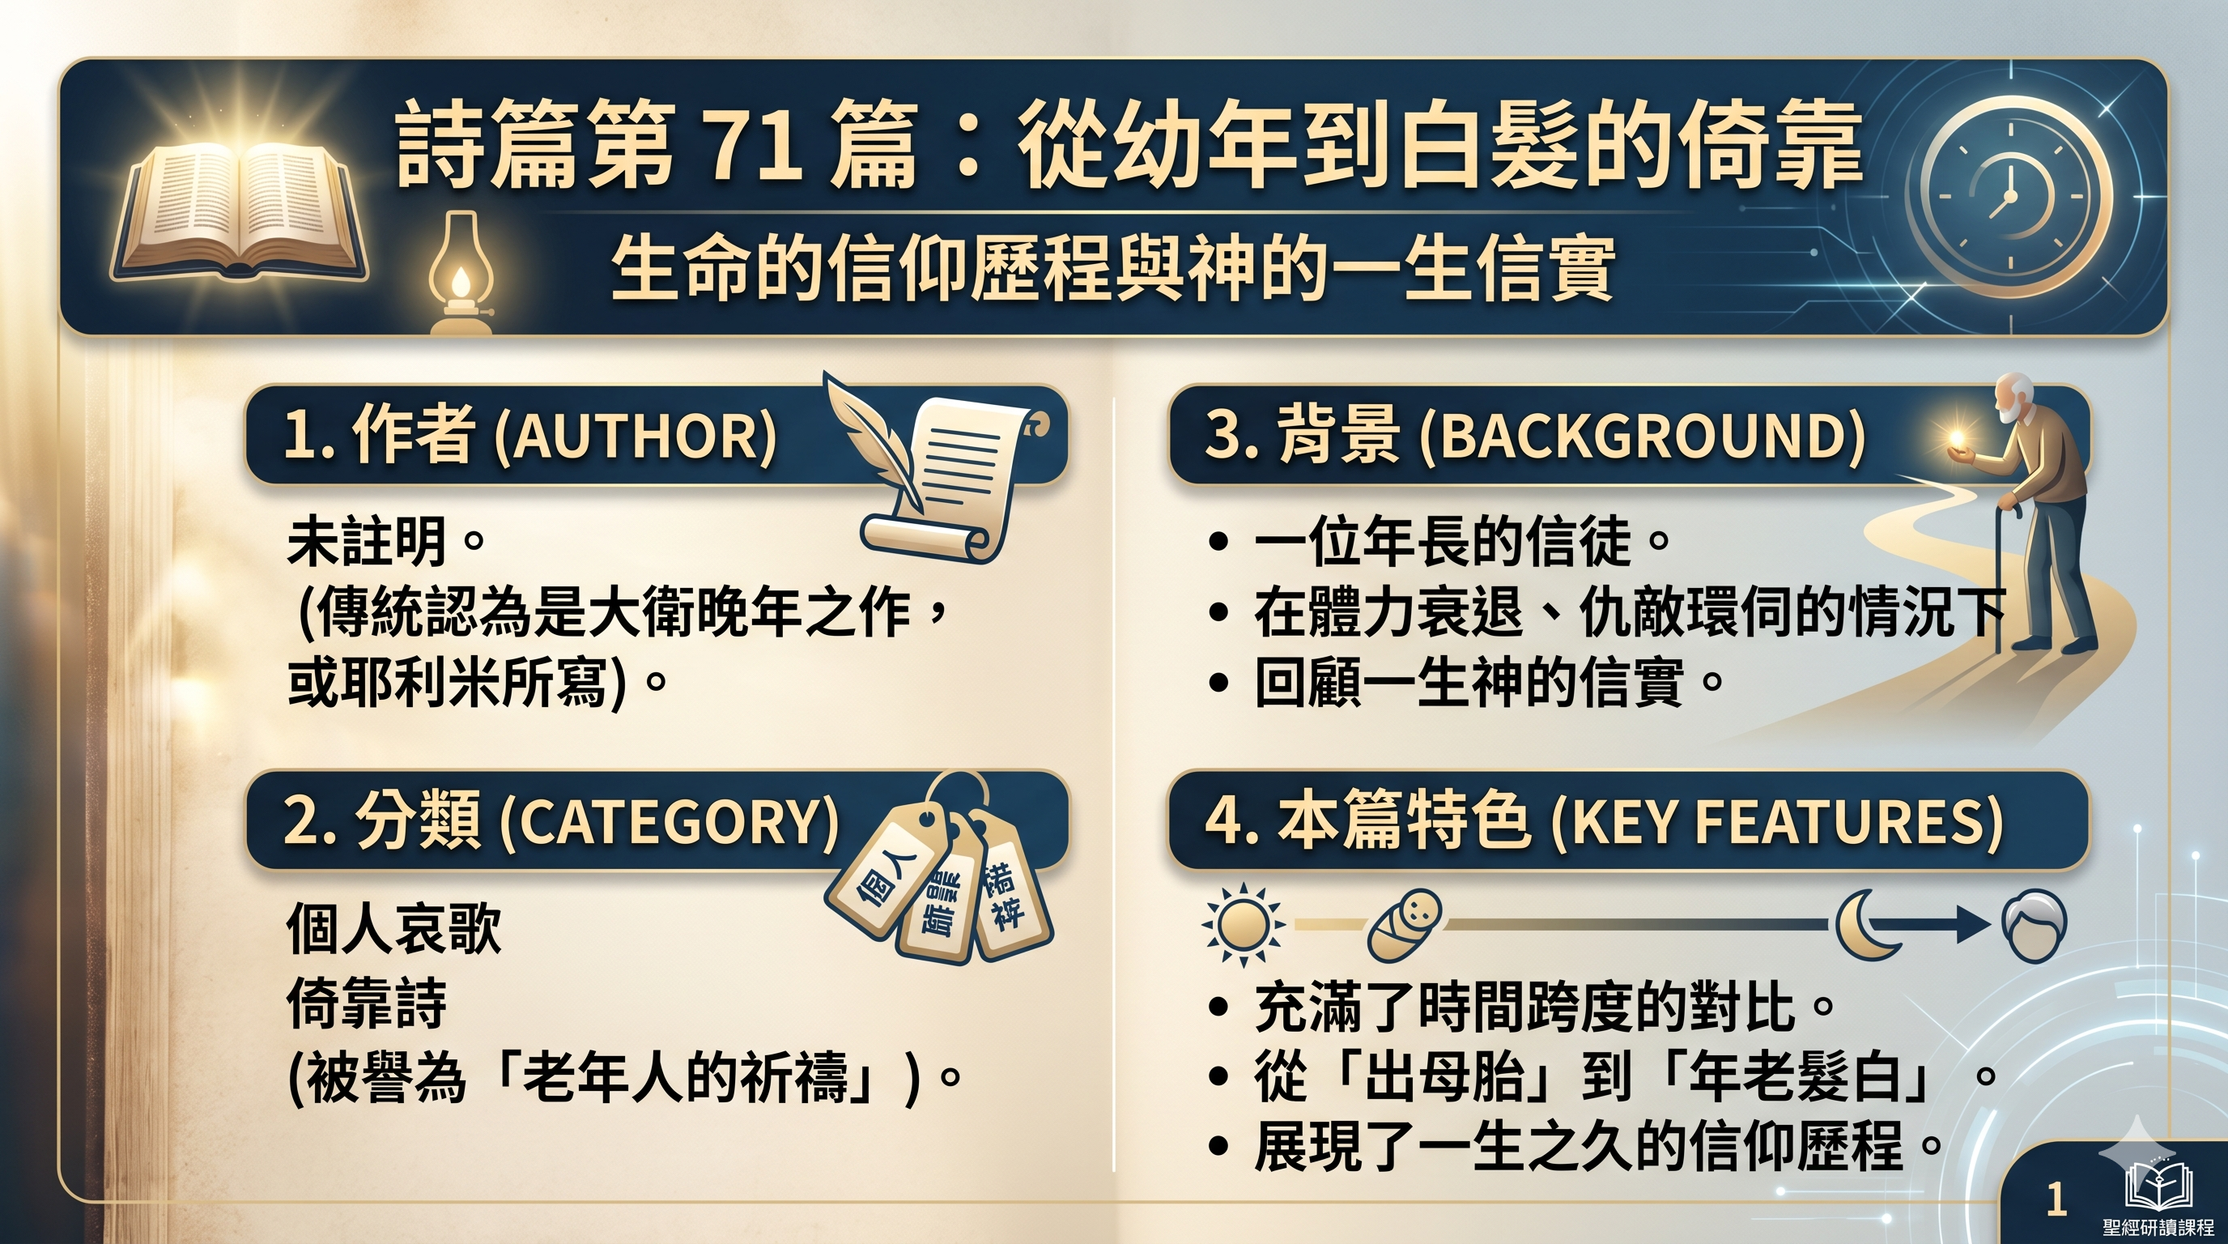

Slide 22
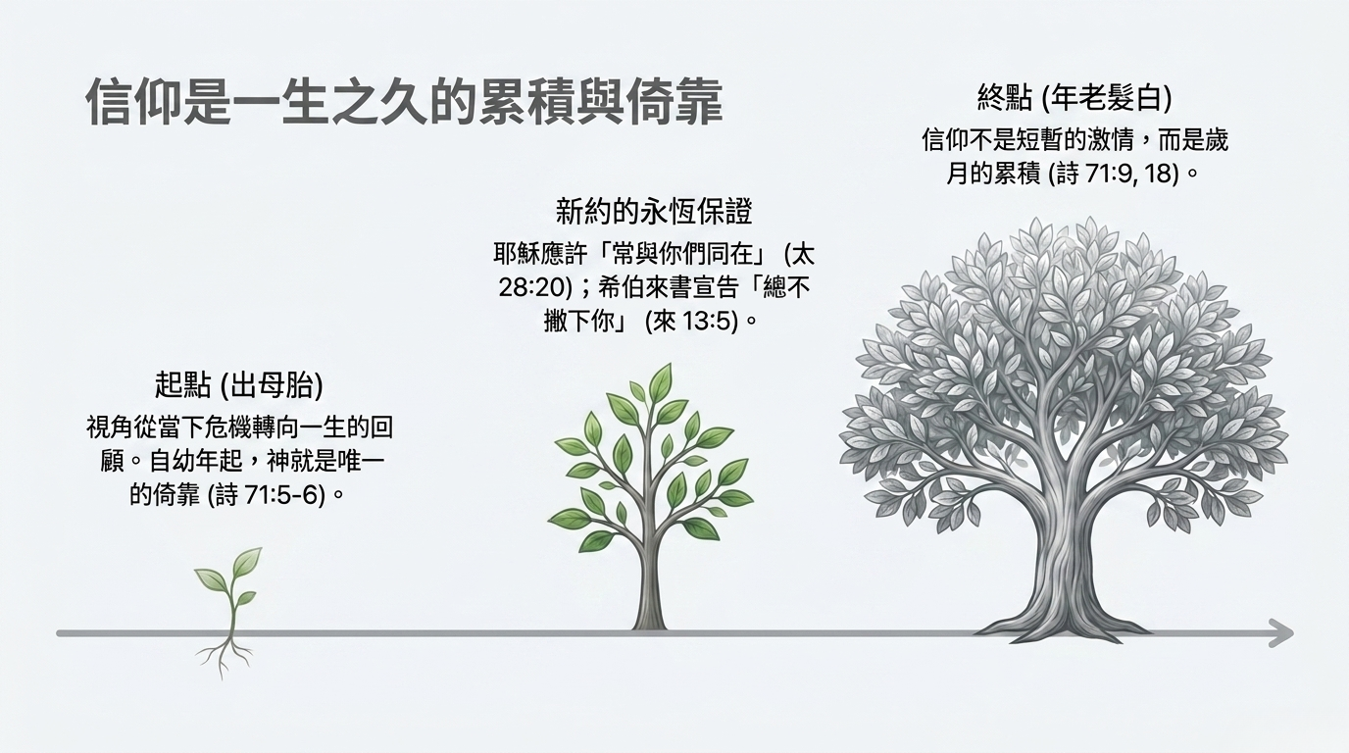

Slide 23
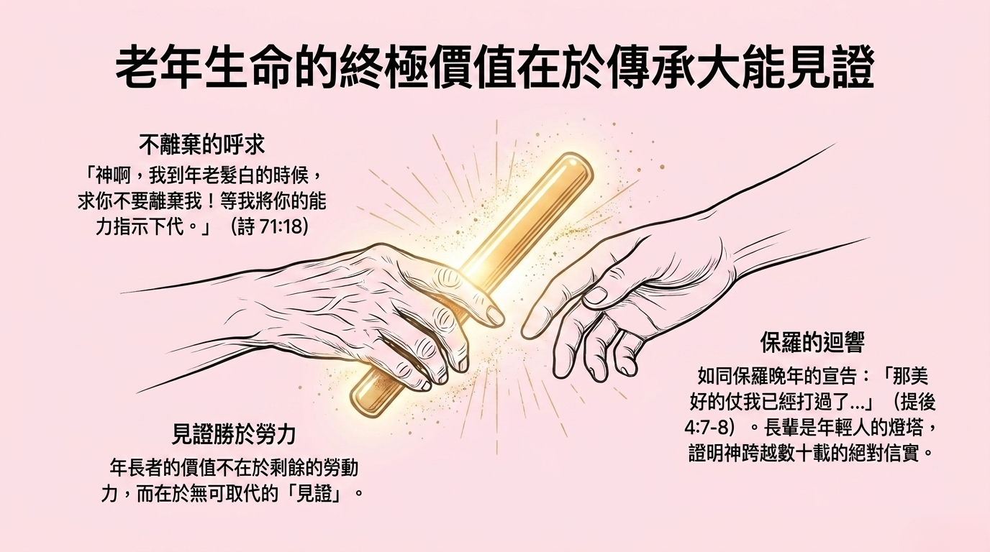

Slide 24


Slide 25
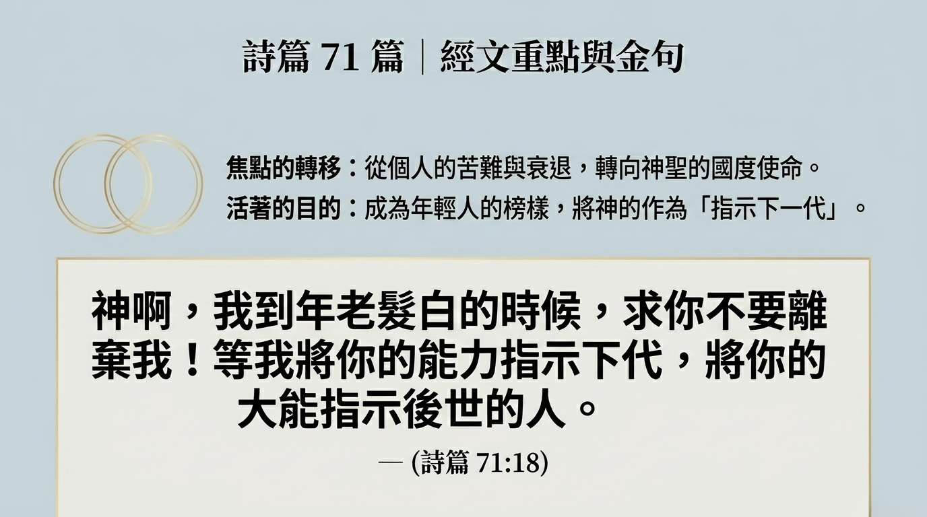

Slide 26
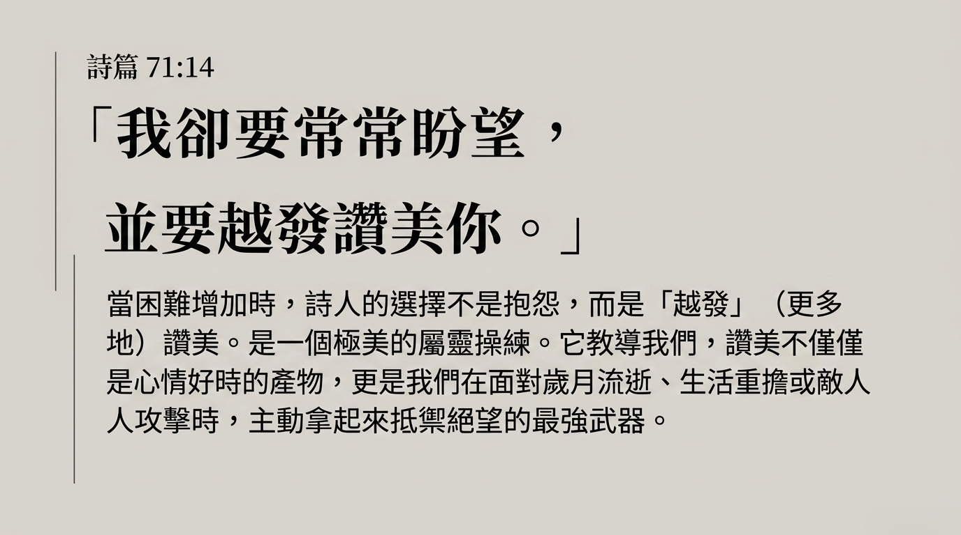

Slide 27
1 （所羅門的詩。）神啊，求你將判斷的權柄賜給王，將公義賜給
王的兒子。
2 .他要按公義審判你的民，按公平審判你的困苦人。
3 .大山小山都要因公義使民得享平安。
4 .他必為民中的困苦人伸冤，拯救窮乏之輩，壓碎那欺壓人的。
5 .太陽還存，月亮還在，人要敬畏你，直到萬代！
6 .他必降臨，像雨降在已割的草地上，如甘霖滋潤田地。
7 .在他的日子，義人要發旺，大有平安，好像月亮長存。
8 .他要執掌權柄，從這海直到那海，從大河直到地極。
9 .住在曠野的，必在他面前下拜；他的仇敵必要舔土。
10.他施和海島的王要進貢；示巴和西巴的王要獻禮物。
詩篇72篇

Slide 28
11.諸王都要叩拜他；萬國都要事奉他。
12.因為，窮乏人呼求的時候，他要搭救；沒有人幫助的困苦人，
他也要搭救。
13.他要憐恤貧寒和窮乏的人，拯救窮苦人的性命。
14.他要救贖他們脫離欺壓和強暴；他們的血在他眼中看為寶貴。
15.他們要存活。示巴的金子要奉給他；人要常常為他禱告，終日稱頌他。
16.在地的山頂上，五穀必然茂盛（或譯：有一把五穀）；所結的穀實
要響動，如利巴嫩的樹林；城裡的人要發旺，如地上的草。
17.他的名要存到永遠，要留傳如日之久。人要因他蒙福；萬國要稱他
有福。
18.獨行奇事的耶和華─以色列的神是應當稱頌的！
19.他榮耀的名也當稱頌，直到永遠。願他的榮耀充滿全地！阿們！阿們！
20.耶西的兒子─大衛的祈禱完畢。

Slide 29
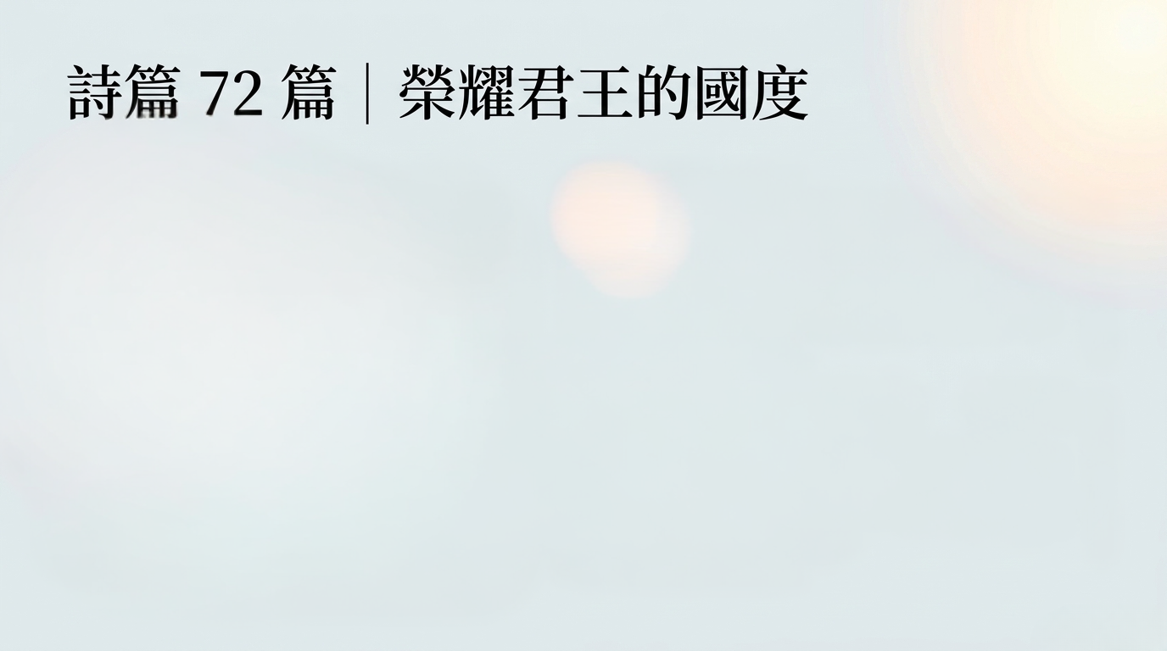
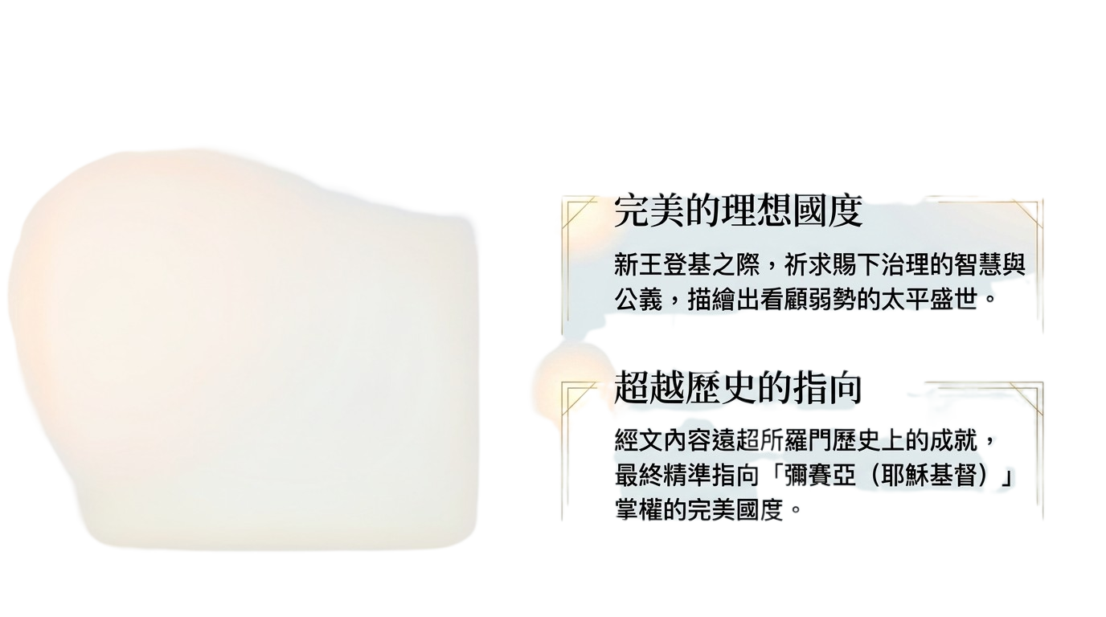
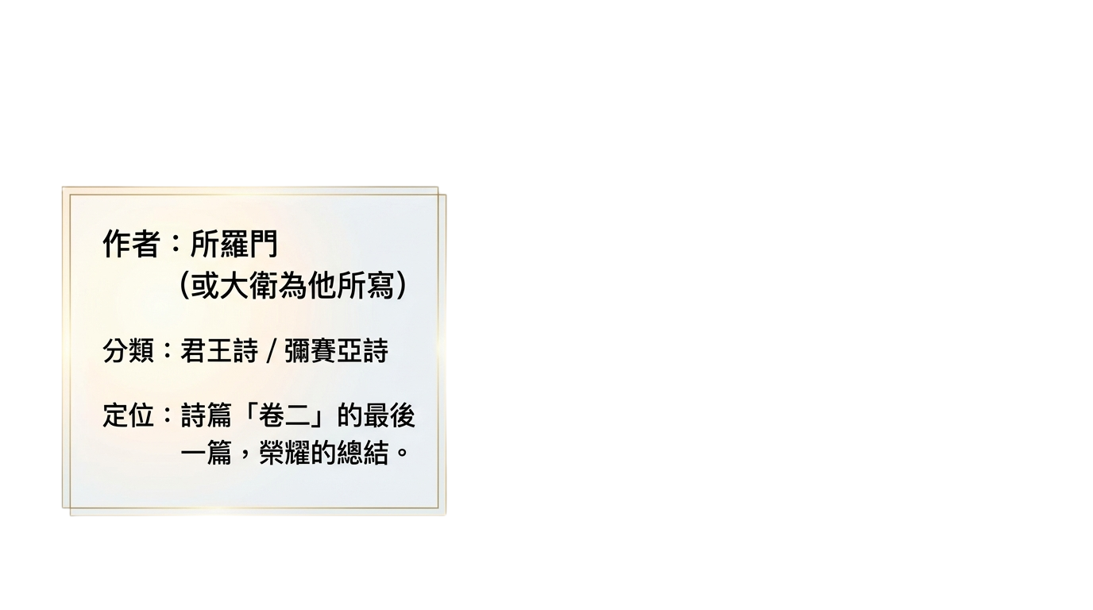

Slide 30
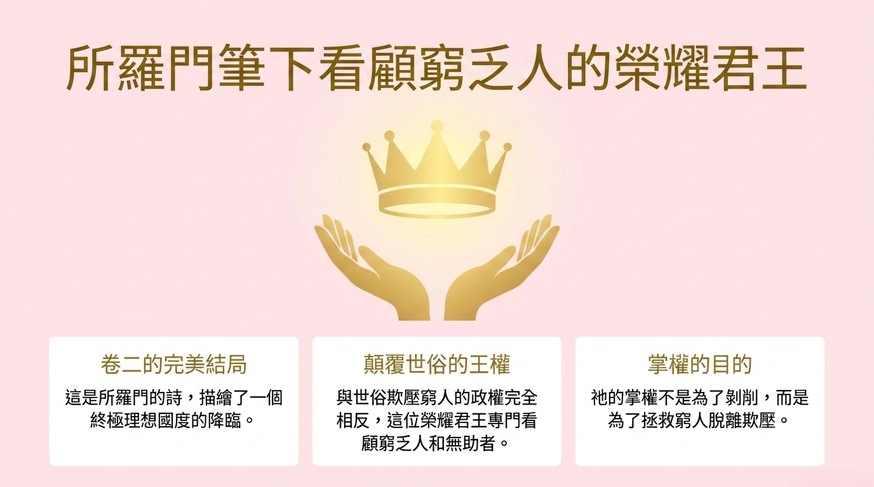

Slide 31
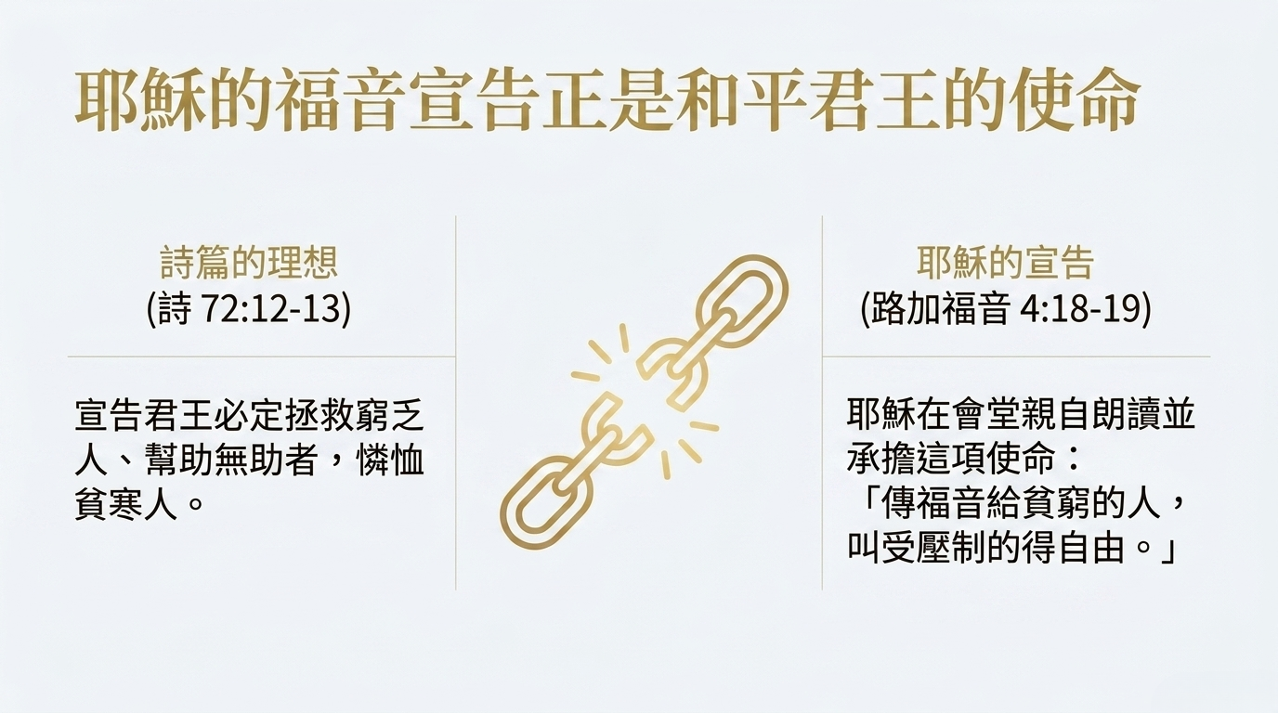

Slide 32
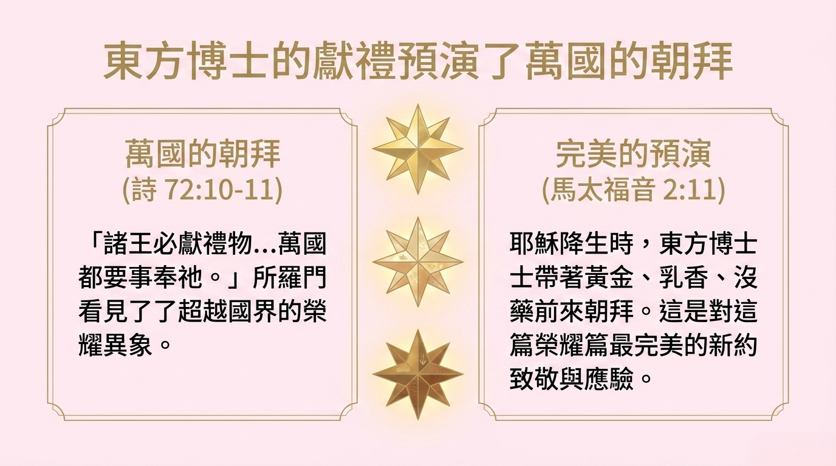

Slide 33
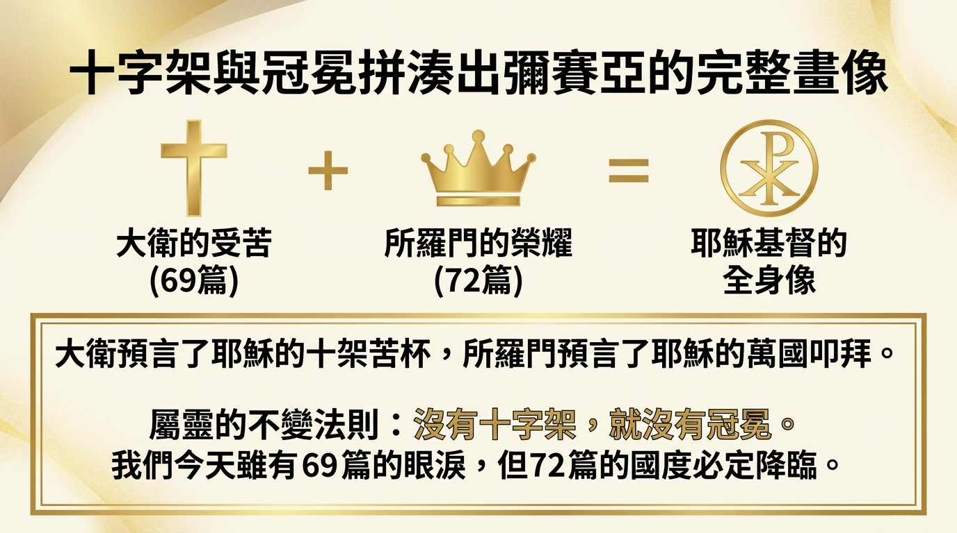

Slide 34
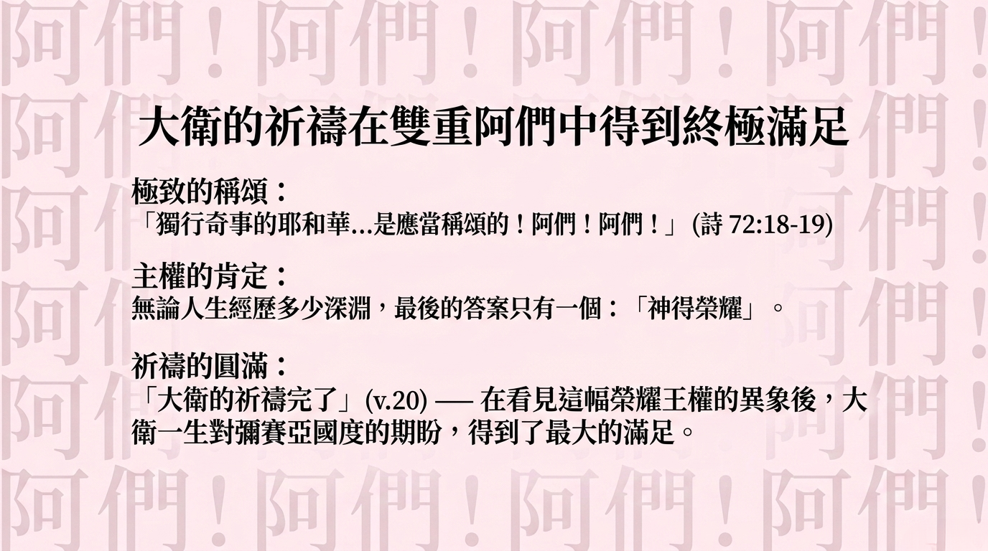

Slide 35
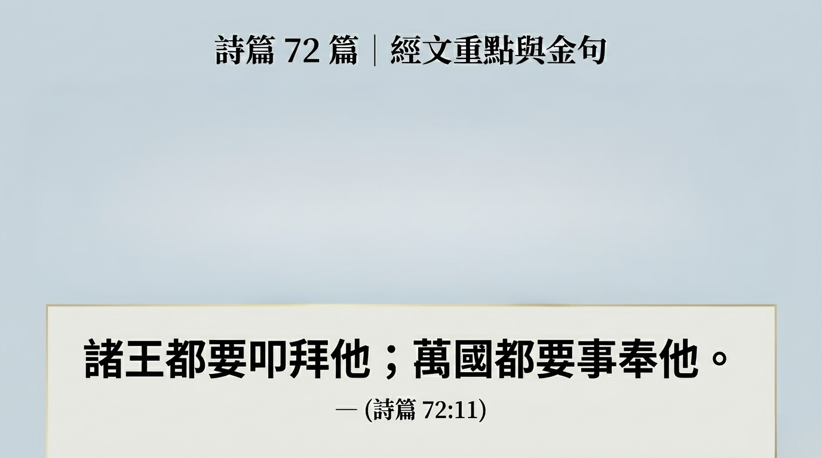
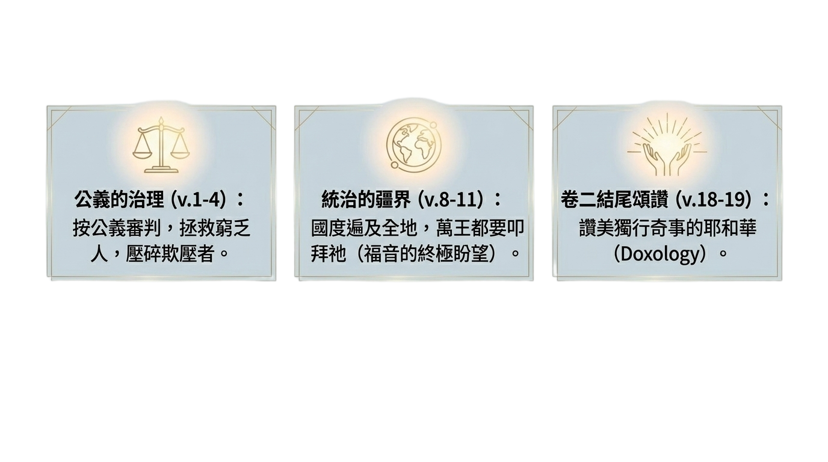

Slide 36
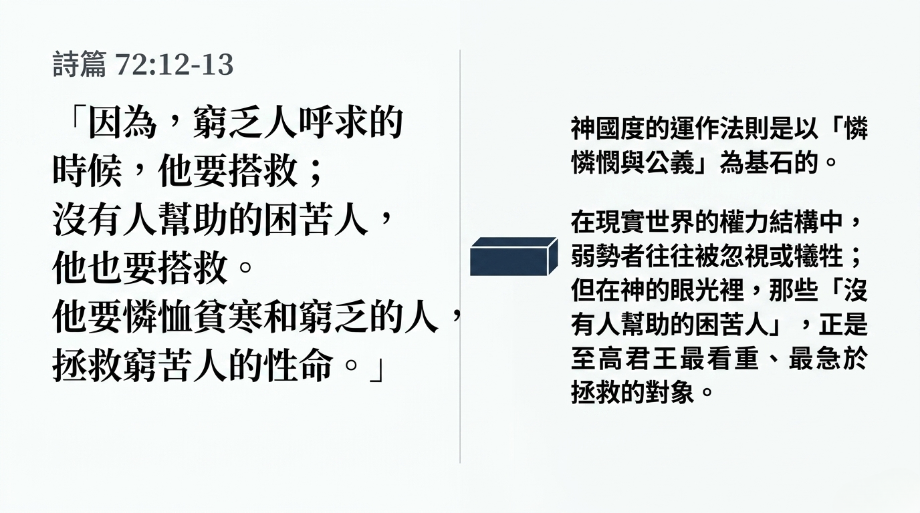

Slide 37
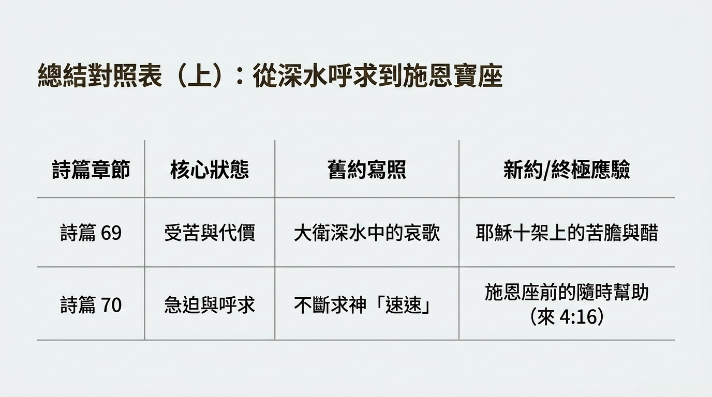

Slide 38
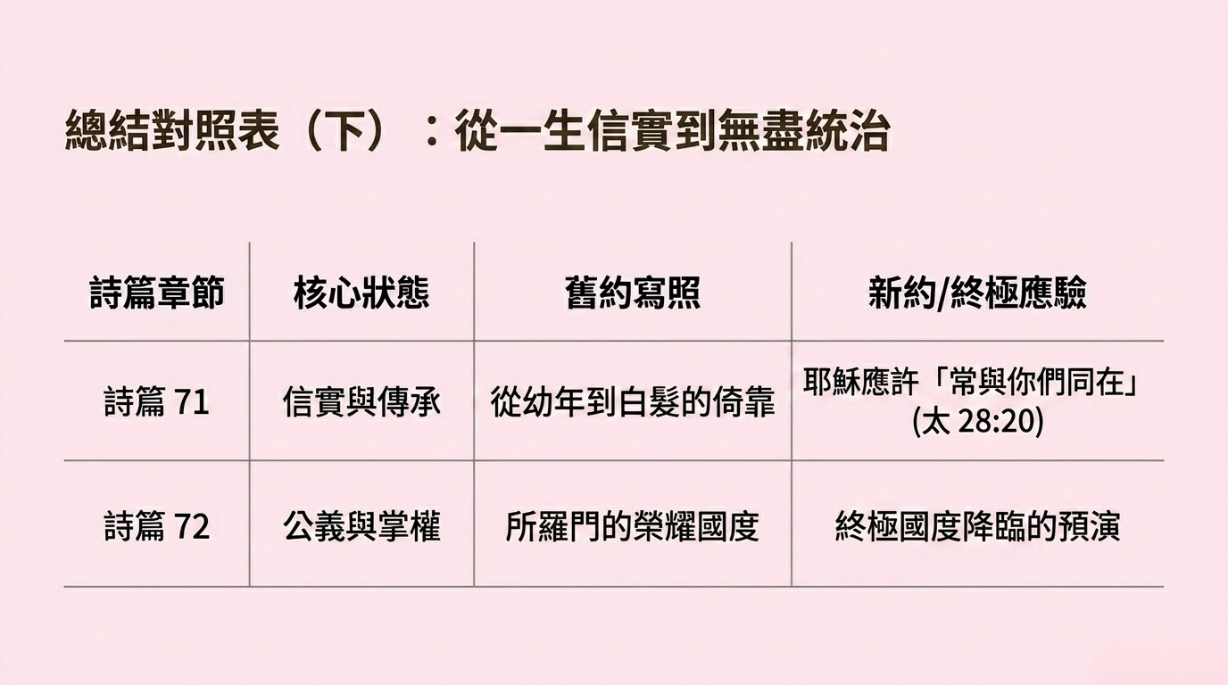

Slide 39
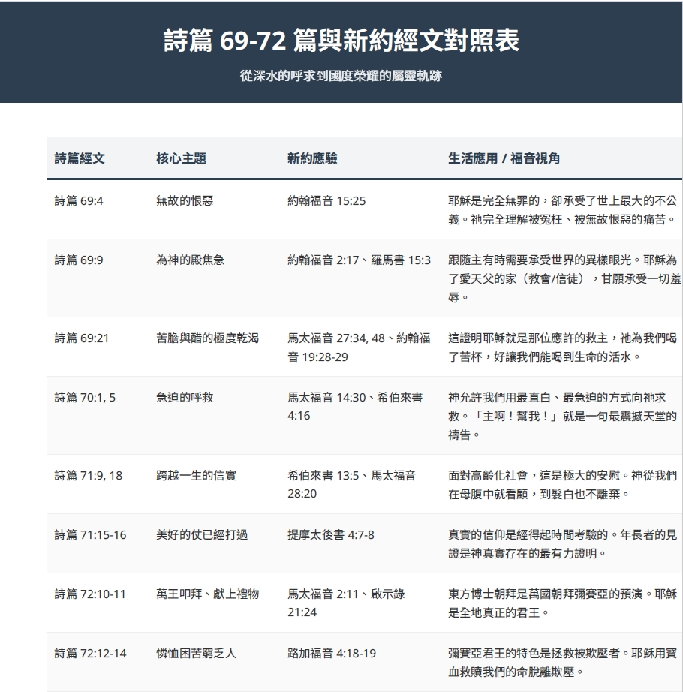
與新約經文對照表

Slide 40
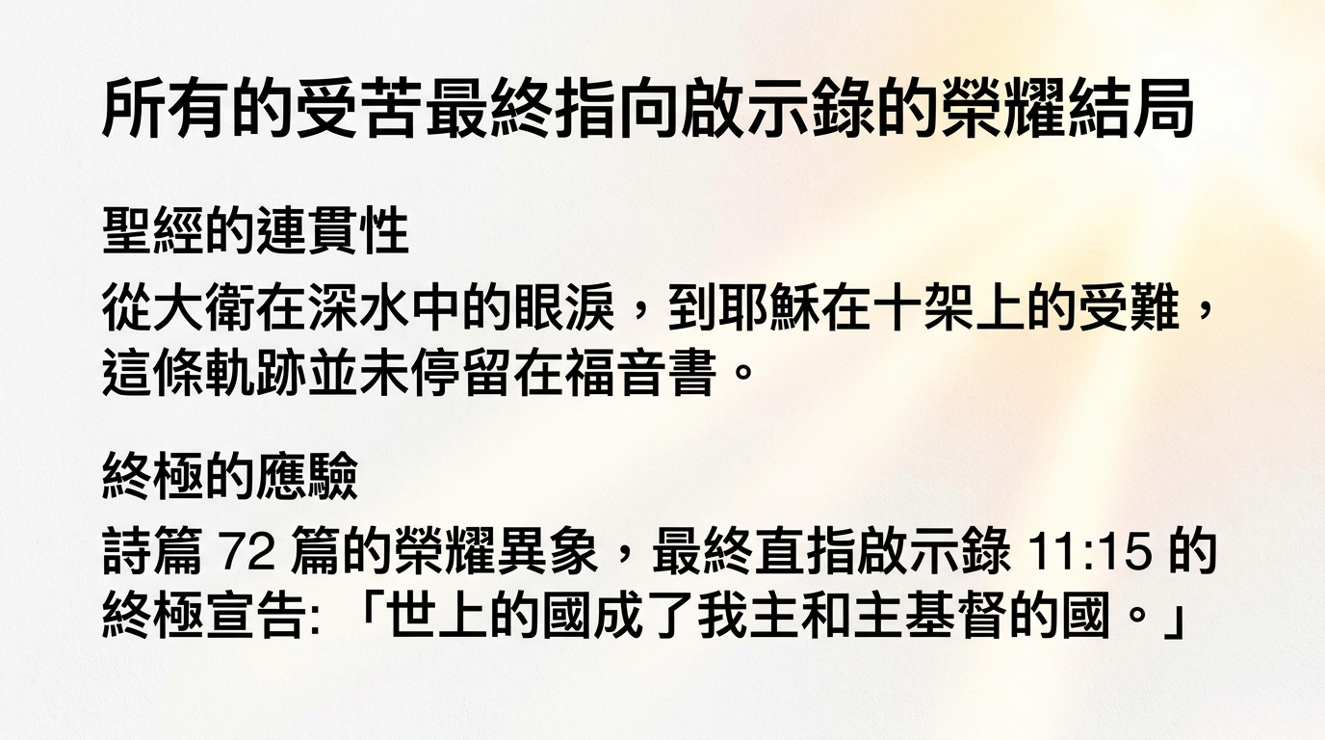

Slide 41
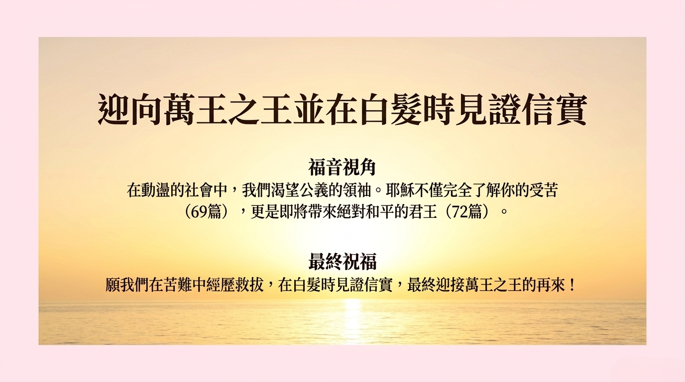

Slide 42
